Slide 1
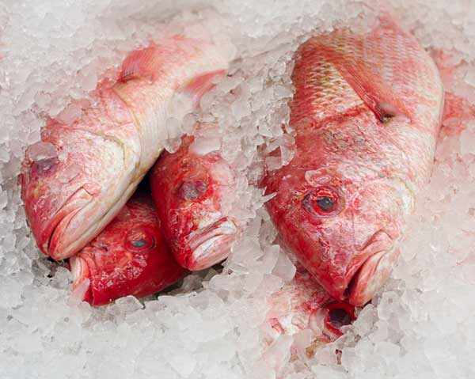
Toxina en peces y mariscos
Ciguatero

Slide 2
Ciguatera
¿Que es?
La ciguatera es una envenenamiento causado por la ingesta de peces tropicales o subtropicales que han ingerido previamente microalgas y/o dinoflajelados

Slide 3
Ciguatera
Antecedentes históricos
En los tiempos de Alejandro Magno, (323-356 a.C.) se prohibía a los soldados comer peces para prevenir enfermedades.
ocurren en 1601 (Océano Indico), en 1770 (Pacífico Sur), en 1774 por el Capitán James Cook, y en 1792 en la Polinesia Francesa.
En 1800s, cuando un Inglés se enfermó en Cuba y declaró que contrajo la enfermedad luego de consumir "seawater fish" (pez de mar)

Slide 4
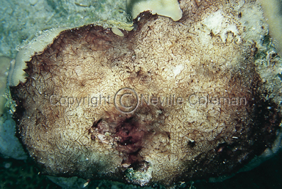
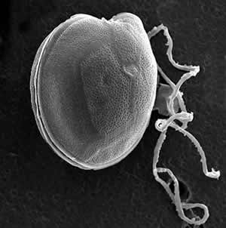
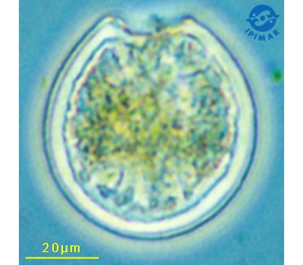
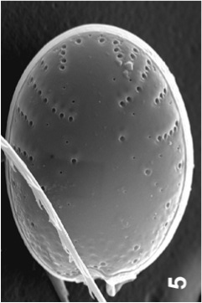
Ciguatera
Productores algas como:
Schizothrix calcicolu
Productores protistas como:
Gambierdiscus toxicus
Prorocentrum concavum
P. mexicana

Slide 5
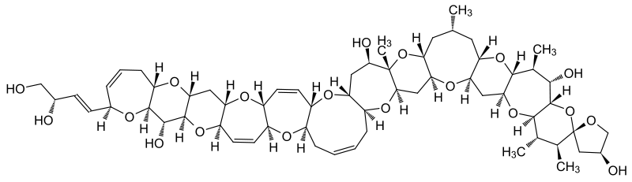
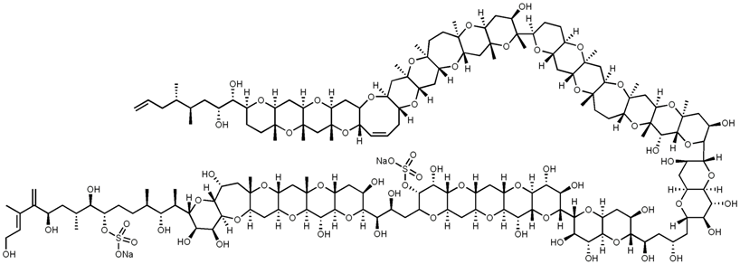
Ciguatera
Ciguanotoxina
Maitotoxina

Slide 6
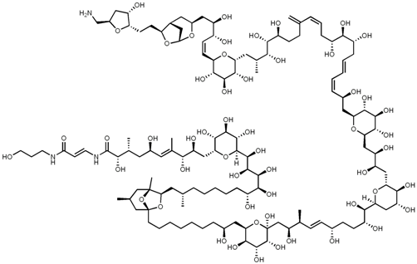
Ciguatera
Palitoxina

Slide 7
Ciguatera
Los peces:
Atún y el dorado (mahi mahi)
Bacalao
Salmón,
Lenguados
Abadejos
Tilapia
Trucha
Bagre
Invertebrados:
Cangrejos
Langostas
Calamar
Pulpo
Carrucho
Bivalvos (ostras,
almejas, mejillones y vieiras)
No son generalmente portadores de ciguanotoxinas

Slide 8
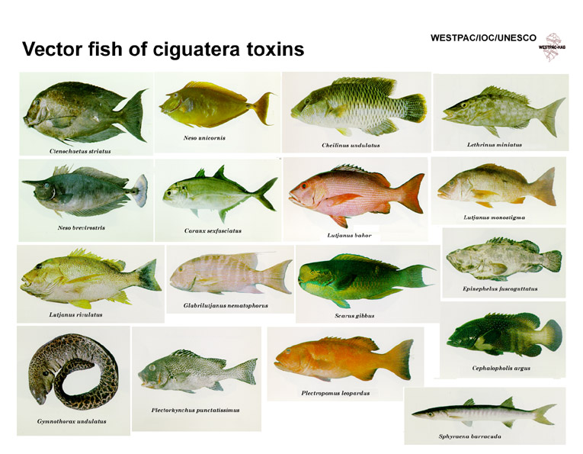
Ciguatera

